Slide 1

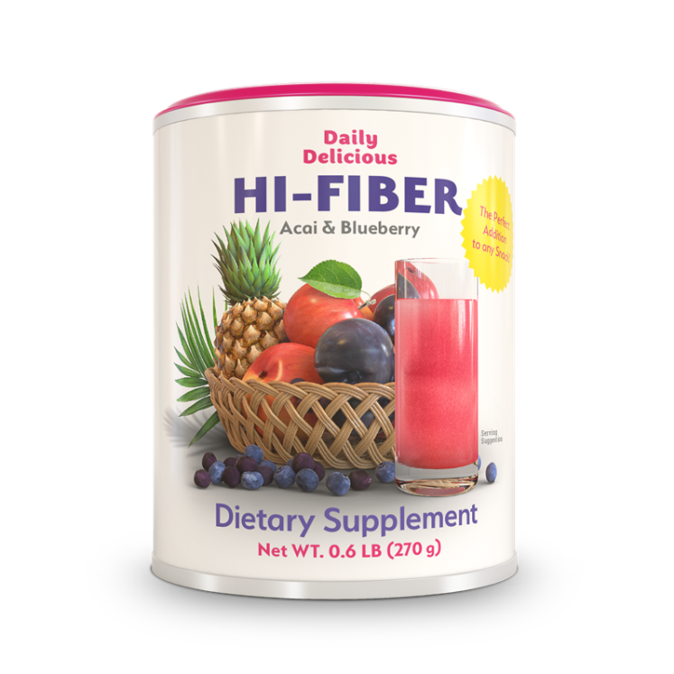
Daily Delicious
Hai-Faiber
Sabalansēts pārtikas šķiedrvielu avots ar izteiktu ogu-augļu garšu
CORAL-CLUB.COM

Slide 2
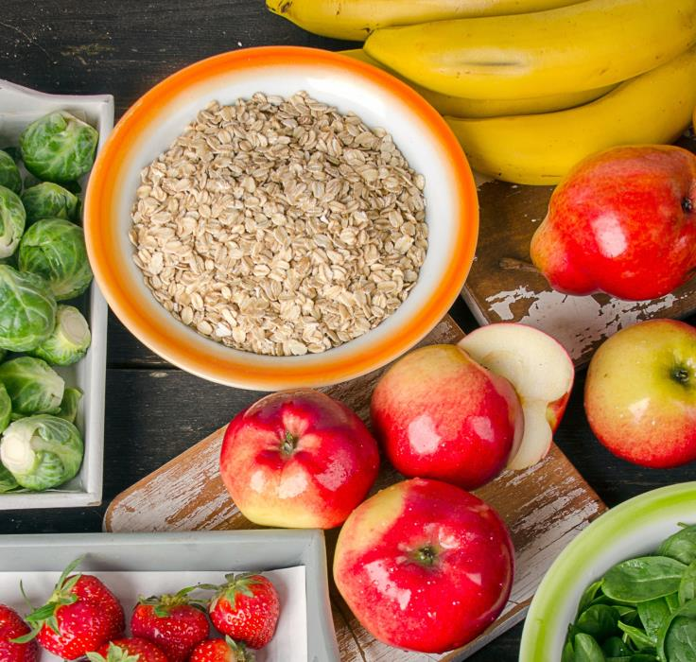
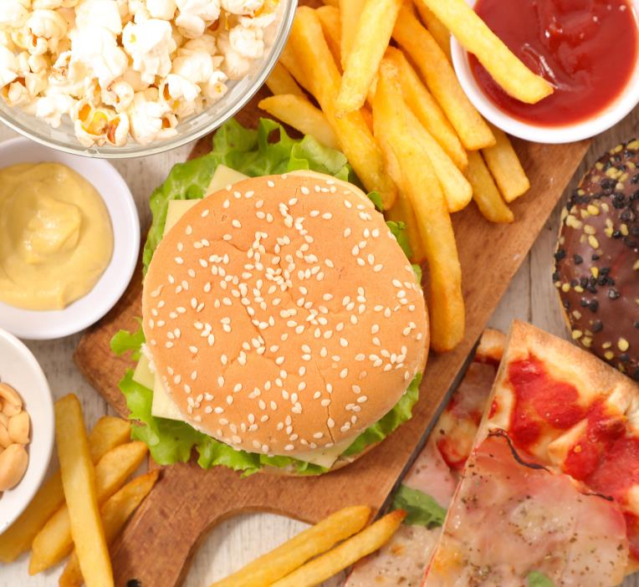
VESELĪGI VAI GARŠĪGI?

Slide 3
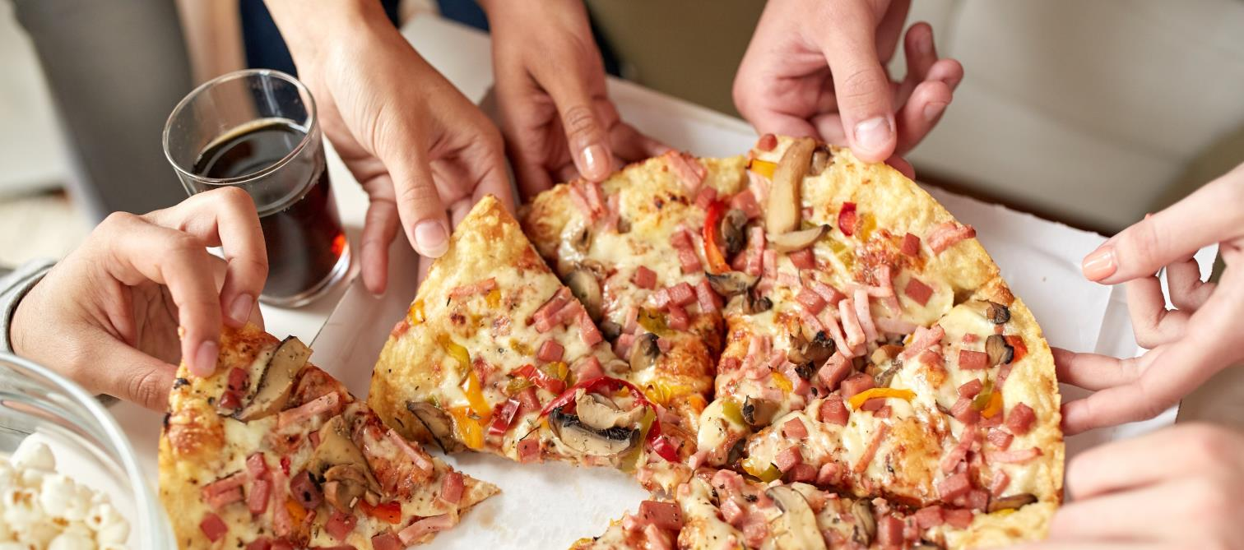
Vairums cilvēku izvēlas otro variantu – desu, ceptus ēdienus, frī kartupeļus, hamburgerus, saldumus, picu.
Taču šādā ēdienā ir maz šķiedrvielu vai pārtikas šķiedru.
Notes:
Šķiedrvielas vai pārtikas šķiedras – rupjākā un visgrūtāk sagremojamā auga daļa, kuru veido augu šķiedras, no kurām sastāv zaļumu un kāpostu lapas, pupu, augļu, dārzeņu miziņa, sēklu un graudaugu apvalks.
Šķiedrvielas – salikta ogļhidrātu forma, ko mūsu gremošanas sistēma nevar sagremot. Taču, šķiedrvielas tiek attiecinātas pie uzturvielām, kuras līdzīgi ūdenim, vitamīniem un minerālu sāļiem spēlē svarīgu lomu organisma dzīvības procesu uzturēšanā.
Šķiedrvielas samazina ēdiena uzturēšanās laiku kuņģa un zarnu traktā, paātrina pārtikas virzīšanās procesu caur gremošanas orgāniem un vienlaicīgi veicina organisma attīrīšanos.
Augu izcelsmes šķiedrvielas (augu šķiedras, pārtikas šķiedras, prebiotiķi) tiek iedalītas divos veidos – šķīstošajās un nešķīstošajās.
Nešķīstošās (rupjās šķiedrvielas) – šūnu sieniņu apvalks, kas veido auga «skeletu», bet šķīstošās šķiedrvielas – «ķermenis» vai auga šūnu saturs. Vienā vai otrā veidā augu šķiedrvielas ir visos augos un pat jūras aļģēs.

Slide 4
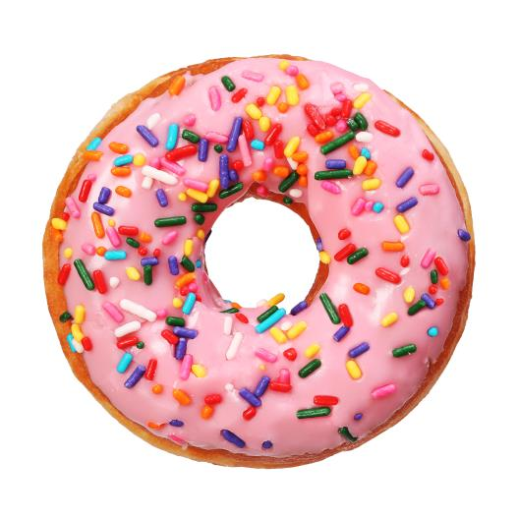
Rafinēts ēdiens
Depresija, apātija, spēku izsīkums
Pārēšanās
Vitamīnu, minerālu, šķiedrvielu deficīts
Paaugstināts holesterīns
Cukura līmeņa paaugstināšanās
Toksīnu uzkrāšanās
Problēmas ar gremošanu un vēdera izeju
Liekais svars
Notes:
Šķiedrvielu deficīts – viena no galvenajām problēmām, kas saistīta ar mūsdienu cilvēka uztura paradumiem.
Vispār, rafinēti produkti – tie parasti ir «tukšās kalorijas» bez uzturvielām.
Augstā cukura, sāls, tauku, nātrija glutamāta, garšvielu un dažādu pārtikas piedevu satura dēļ tie tiek uztverti kā ļoti garšīgi.
Ražotājam ir izdevīgi pastiprināt garšu un aromātu, jo tie (bet nevis potenciālais ieguvums veselībai!) liek patērētājam tērēt naudu, īpaši tad, kad tas ir izsalcis.
Mākslīgais ēdiens nav vienkārši garšīgs, bet supergaršīgs un cilvēks nevar pretoties. Dabīgais ēdiens jau viņam liekas bezgaršīgs un garlaicīgs.
Nav brīnums, ka mēs pārēdamies.
Ēdam mēs bieži «pa ceļam» un tos pašus rafinētos produktus, maz lietojam svaigus augļus un dārzeņus, bet aizvien vairāk termiski apstrādātos, kuriem nav liela daļa vērtīgo un vajadzīgo vielu.
Rezultāts ir paredzams un acīmredzams – vitamīnu, minerālu, pārtikas šķiedru deficīts, kā rezultātā rodas liekais svars, augsts cukura līmenis, paaugstināts holesterīns, gremošanas problēmas, vielmaiņas traucējumi, toksīnu un šlakvielu uzkrāšanās.
Un tālāk jau apātija, vājums, ādas problēmas, pazemināts enerģijas līmenis, depresija, kuru mēs atkal jau «ēdam» ar garšīgu un bezvērtīgu ēdienu.
Apburtais loks.

Slide 5

Pat ja jūs neesat ātro uzkodu fans, iespējamība, ka jūsu organisms nesaņem šķiedrvielas ar uzturu ir visai augsta.
Kāpēc?
Iemesli ir vairāki.
Notes:
Jūs neesat ātro uzkodu cienītājs un sekojat līdzi produktu, ko ēdat kvalitātei?
Jūsu organisms tik un tā var ciest no pārtikas šķiedru trūkuma!
Apskatīsim iemeslus.

Slide 6
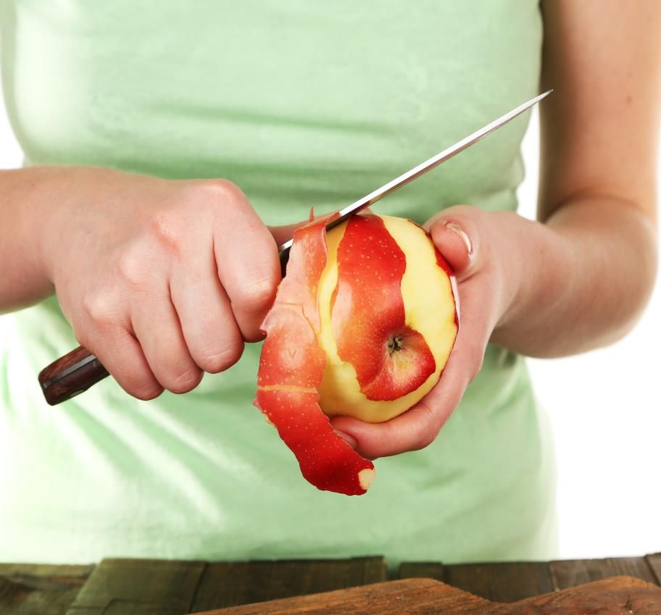
Nepieciešams: 5 porcijas= 400 gr
Mēs ēdam nepietiekami daudz augļus un dārzeņus, kas ir bagāti ar šķiedrvielām.
Kā arī mums ir paradums mizot augļus un dārzeņus.
Notes:
1.Ieteicamā augļu un dārzeņu uzņemšanas norma – ap 400 gr.dienā. Tās ir tās pašas piecas porcijas, par kurām mums stāsta dietologi. Vairums cilvēku tos lietu ievērojami mazāk; dažiem vispār negaršo augļi un dārzeņi.
2. Kvalitatīvi augļi un dārzeņi var nebūt pieejami visiem, īpaši ne sezonā.
3. Daudzi cilvēki izvēlas mizot dārzeņus: jo kādu mulsina fakts, ka mizā uzkrājas kaitīgās vielas, citiem tā šķiet par rupju. Taču, mizā, graudu apvalkos un citos «atkritumos» ir rekordliels daudz šķiedrvielu daudzums, kas nepieciešama normālai gremošanai.
4. Lielisks šķiedrvielu avots – graudi un graudaugi, taču putras patīk ne katram. Kāds tās ir pārēdies bērnībā, kādam vienkārši nav laika gatavot un priekšroka tiek dots ātras pagatavošanas putrām vai pārslām. Taču bieži vien šāds produkts – ir pusfabrikāts, kas ir izgājis vairākkārtēju pārstrādi, kā rezultātā tika zaudētas daudz vērtīgās vielas un pārtikas šķiedras.
5. Lai arī rieksti (grieķu rieksti, zemesrieksti, mandeles, kešjū, pistācijas) satur pietiekamu daudzumu pārtikas šķiedru, tie ir bagāti ar kalorijām un tāpēc nevar būt galvenais šķiedrvielu avots, īpaši ja jūs sekojat līdzi svaram. Tas pats ir attiecināms uz žāvētiem augļiem – tajos ir daudz ne tikai šķiedrvielu, bet arī cukuru. Tā kā žāvētie augļi ir saldi un kompakti, tos var viegli apēst par daudz.

Slide 7
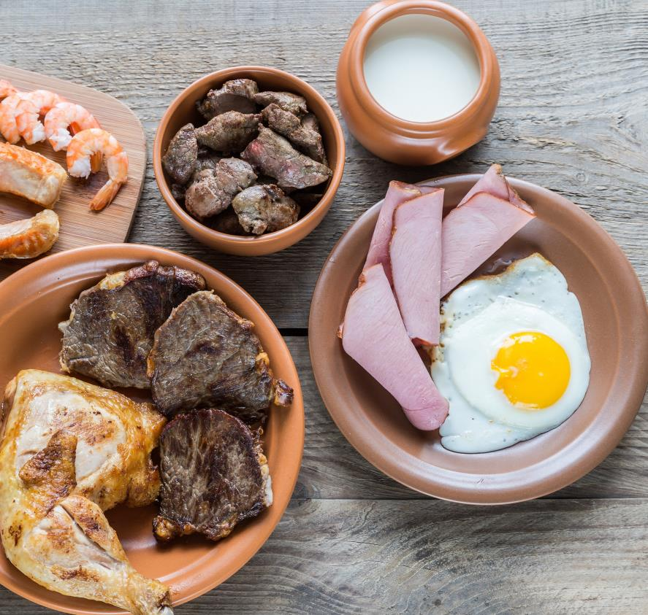
Dažas diētas, piemēram (olbaltumvielu diētas)
Izslēdz augļus.
Notes:
Dažās diētās ir šķiedrvielu deficīts.
Piemēram, stingru olbaltumvielu diētu cienītāji (tajā skaitā moderno Dikāna un Atkinsa diētu cienītāji) pavisam neēd augļus, toties lieto daudz zivis un gaļu, kas nesatur šķiedrvielas.
Gaļa – diezgan smaga un lēni sagremojama barība, un neregulāras vēdera izejas gadījumā tās nepārstrādātās daļas var novest pie organisma intoksikācijas.
Ārēji tas var izpausties kā galvas sāpes un nogurums, ādas stāvokļa pasliktināšanās, aizcietējumi.

Slide 8
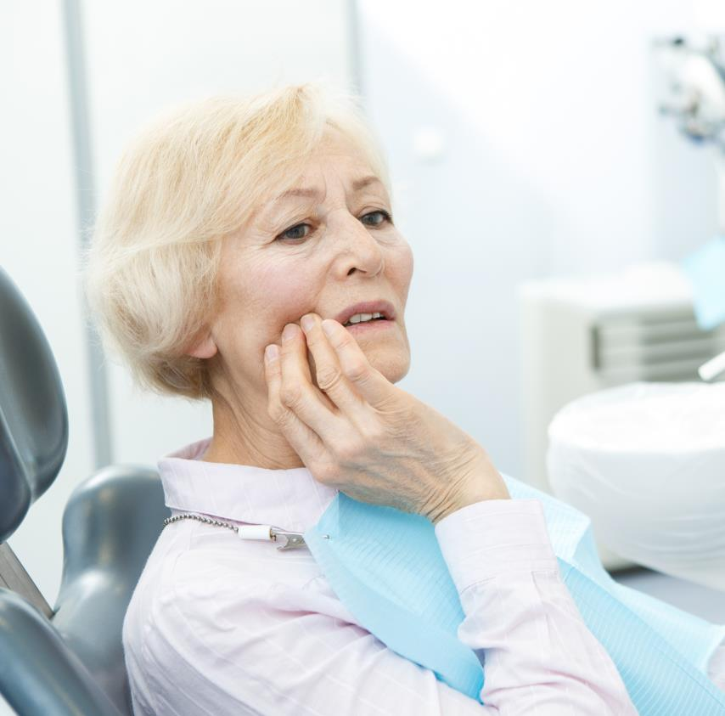
Vecāki cilvēki mēdz izvairīties no augļu un dārzeņu lietošanas zobu problēmu dēļ.
Notes:
Gados vecāki cilvēki, kuriem ir grūtības sagremot augļus un dārzeņus zobu problēmu dēļ, nereti izjūt šķiedrvielu deficītu.
Turklāt viņiem, šķiedrvielas ir īpaši svarīgas – ar gadiem kuņģa un zarnu trakta darbība parasti pasliktinās un zarnu peristaltika palēninās. Pat cilvēki, kuri jaunībā varēja «naglas ēst», ar gadiem sāk lietot fermentus, probiotiķus un vēdera izeju mīkstinošus līdzekļus, lai izvairītos no gremošanas problēmām.

Slide 9
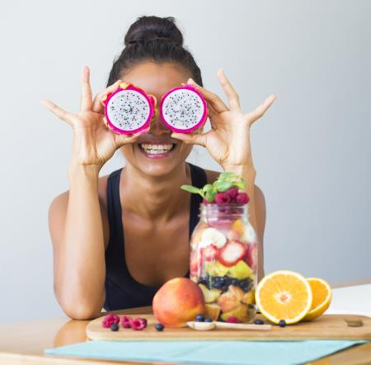
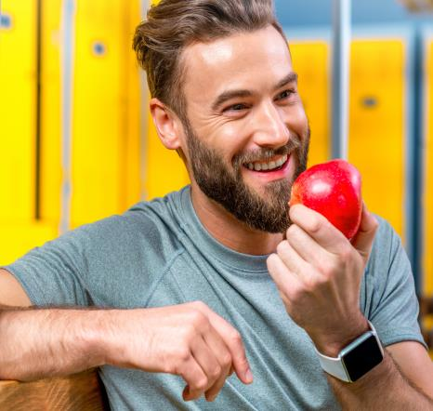
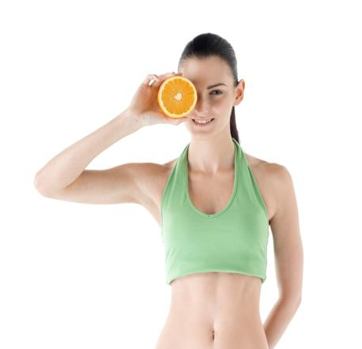
Šķiedrvielas – galvenais uzturs zarnu trakta derīgai mikroflorai.
Normāla zarnu trakta darbība – veselas imunitātes un pareizas vielmaiņas priekšnosacījums, proti, svarīgs nosacījums
veselībai, možumam, jaunībai un skaistumam.
Notes:
Pārtikas šķiedras uzturā nevar aizstāt neviens cits produkts.
Šķiedrvielas uztur labās zarnu trakta mikrofloras līdzsvaru, stimulē gremošanas trakta motoriku, veicina toksīnu, sliktā holesterīna un citu blakusproduktu izvadīšanos no organisma, pasargā no straujām cukura līmeņa asinīs svārstībām, palīdz kontrolēt svaru.

Slide 10

Šķiedrvielas –
tā ir veselība
Notes:
Pētījumi apstiprina, ka šķiedrvielu lietošana (ieteicamā norma 20 gr.dienā) mazina daudzu slimību risku un pagarina dzīvi.
Patērējot 25 gramus šķiedrvielu dienā, priekšlaicīgas nāves risks mazinās par 22%, sirds un asinsvadu, infekcijas un respiratoru saslimšanu risks samazinās par 24% līdz 56%.
Diēta ar augstu pārtikas šķiedru saturu cilvēkiem ar Krona slimību (žults un zarnu trakta saslimšanas) būtiski uzlabo dzīves kvalitāti.
23 starptautisko zinātnisko pētījumu, kas veikti no 1966.gada līdz 2014.gadam, analīze parādīja, ka ar šķiedrvielām bagāta uztura lietošana, palīdz mazināt 2.tipa cukura diabēta riska attīstību.
Pēc British Medical Journal katri 10 grami šķiedrvielu mazina resnās zarnas vēža risku par 10%.

Slide 11

Šķiedrvielas–
tas ir skaistums
Notes:
Šķiedrvielu lietošana palīdz noregulēt zaru trakta darbību. Tādējādi, tā veicina smago metālu, radionuklīdu, toksisko vielu izvadīšanu, kas uzkrājoties organismā kļūst par dažādu problēmu cēloņiem.
Toksīni noved pie apmaiņas traucējumiem, un tas visbiežāk atspoguļojas uz ādas. Sejas krāsa kļūst nevesela, parādās sausums, iekaisums, izsitumi, nieze u.c.
Ikvienas skaistuma diētas pamatā ir pārtikas šķiedru lietošana. Bez tam, ar šķiedrvielu bagāts uzturs – dārzeņi, graudaugi, augļi, ogas – parasti ir bagāti ar vitamīniem un antioksidantiem, kas palīdz uzturēt jaunību.

Slide 12

Šķiedrvielas–
tā ir slaida figūra!
Notes:
Daudzie pētījumi, kas veikti Eiropā, Amerikā, Kanādā un citās valstīs, pārliecinoši parāda: pietiekams daudzums šķiedrvielu palīdz izvairīties no aptaukošanās.
Piemēram, ievērojot tā saukto vidusjūras diētu, kas bagāta ar augļiem, dārzeņiem un nerafinētiem graudiem, aptaukošanās risks kopumā samazinās par 51%, taču viscerālās aptaukošanās risks – par 59%.
Kāpēc šķiedrvielas palīdz tievēt (vai nepieņemties svarā)?
Tās nodrošina normālu zarnu trakta darbību un tā regulāru attīrīšanos.
Turklāt, šķīstošās šķiedrvielas saskaroties ar šķidrumu pārvēršas par želeju un aizpilda kuņģi, saglabā sāta sajūtu – bez liekām kalorijām. Tieši šis efekts visbiežāk ir svara samazināšanas vai slaiduma uzturēšanas produktu pamatā.
Svarīgi neaizmirst dzert ūdeni!
Kopumā, lai kādus mērķus jūs arī neizvirzītu – svara samazināšanai vai slimību profilaksei, bet šķiedrvielām neiztikt.

Slide 13

Deilī delišes Hai-faiber –
sabalansēts pārtikas šķiedru avots ar izteiktu ogu-augļu garšu.
Šķiedrvielas,
kuras ir garšīgi dzert!
1 iepakojums= 30 porcijas (pa 9 gr),
1 porcija dienā

Slide 14


Hai-faiber – sabalansēts dažādu veidu šķiedrvielu, kā arī citu gremošanas sistēmai vērtīgo vielu komplekss
Šķīstošās šķiedrvielas
Nešķīstošās šķiedrvielas
Glutamīns
Aloe vera gēls
Dabīgie ogu aromatizētāji, saldinātāji, stevizoīds.
=
Notes:
Hai-faiber – tas ir divu veidu šķiedrvielu optimāls daudzums un attiecība, kā arī – papildus aktīvie komponenti, kuri nodrošina mūs ar fermentiem, aminoskābēm, minerāliem un vitamīniem.
Unikālās produkta īpašības: tā sastāvā ir iekļauts aloe vera gēls un aminoskābe glutamīns, kas pierādījuši savu efektivitāti zarnu trakta darbības atjaunošanā un normalizēšanā.

Slide 15
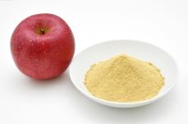
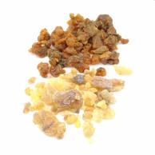
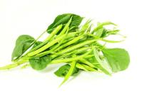
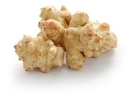
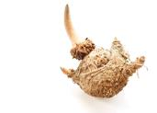
Šķīstošās šķiedrvielas
Pasargā kuņģa un zarnu trakta gļotādu
Atvieglo šlakvielu izvadīšanu
Dāvā sāta sajūtu, palīdzot kontrolēt apetīti
Ābolu šķiedrvielas un pektīns
Guāra sveķi
Gumiarābiks
Inulīns
Glukomanāns
PRODUKTA HAI-FAIBER SASTĀVĀ – ŠĶĪSTOŠĀS ŠĶIEDRVIELAS:
Ābolu šķiedrvielas un pektīns, guāra sveķi, gumiarābiks, inulīns, glukomanāns
Notes:
Šķīstošās šķiedrvielas spēj uzņemt lielu ūdens daudzumu, veidojot gēlveida masu.
Šī masa, no vienas puses, pasargā kuņģa un zarnu trakta gļotādu, bet no otras puses – atvieglo toksīnu un šlakvielu izvadīšanu no organisma. Turklāt, aizpildot kuņģi, tās dod sāta sajūtu. Tas palīdz mums nepārēsties un attiecīgi – neuzņemt lieko svaru.

Slide 16
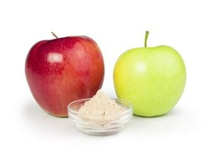
Ābolu šķiedrvielas un pektīns
Dabīgā veidā mazina apetīti, palīdzot kontrolēt svaru
Normalizē holesterīna līmeni
Uzlabo zarnu mikrofloras stāvokli
Labvēlīgi ietekmē vielmaiņu
Notes:
Ābolu šķiedrvielas rada sāta sajūtu samazinot apetīti un uzlabojot gremošanas procesu. Tās regulāra uzņemšana palīdz normalizēt holesterīna līmeni un labvēlīgi ietekmē zarnu mikrofloru un zarnu trakta funkcionēšanu kopumā.
Ābolu pektīns ļoti svarīgs vielmaiņas stabilizēšanai. Tas samazina holesterīna līmeni organismā, uzlabo perifēro asinsriti un zarnu trakta peristaltiku. Vērtīgākais ābolu pektīnā – ir tā spēja maigi un efektīvi attīrīt organismu no kaitīgām vielā (turklāt neizjaucot mikrofloras līdzsvaru). Pektīnu dažkārt mēdz dēvēt par cilvēka organisma sanitāru, pateicoties tā unikālajai īpašībai izvadīt radionukleīdus, smagos metālus, pesticīdus un citas kaitīgās vielas.

Slide 17
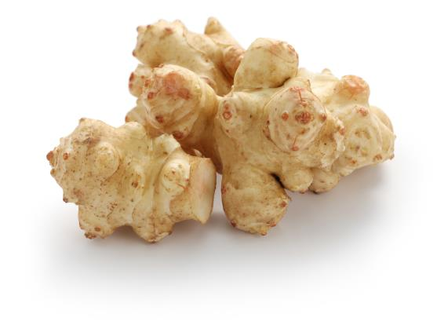
Stimulē resnās zarnas derīgās mikrofloras augšanu un aktivitāti, veicina gremošanas procesu uzlabošanos.
Inulīns
Notes:
Inulīns – ogļhidrāts, kurš ir dažu augu saknēs un bubuļos. Hai-faiberā ir izmantots inulīns no cigoriņa saknes.
Inulīns – tā ir veselas mikrofloras barošanās vieta.
Tā uzlabo ogļhidrātu un lipīdu metabolismu, normalizē cukura līmeni asinīs, aktivizē tauku dedzināšanas procesu un kavē aterosklerotisku plākšņu veidošanos. Inulīns veicina organisma attīrīšanos no šlakvielām un toksīniem, pateicoties tā iedarbībai uz aknu stāvokli.

Slide 18

Absorbē daļu tauku un kavē tā uzsūkšanās procesu.
Efektīvi uzsūcot ūdeni, palīdz saglabāt sāta sajūtu
Normalizē cukura līmeni asinīs
Glukomanāns
Notes:
Glukomanāns – šķīstoša augu šķiedrviela no Japānas auga koniaka bumbuļiem.
Tāpat kā arī citi šķiedrvielu veidi, glukomanāns absorbē daļu tauku un kavē to uzsūkšanās procesu zarnu traktā, palīdzot atbrīvoties no liekā svara.
Doktors Oz, kurš vada populāru televīzijas šovu par tievēšanu, izmantojot dabīgus līdzekļus un BAP, apgalvo, ka glokomanāns – viens no labākajiem veidiem kā kontrolēt savu apetīti. Tas sniedz ilgstošu sāta sajūtu, maigi apslāpē izsalkuma sajūtu un mazina kaloriju uzņemšanu.
Turklāt, šis šķīstošās šķiedrvielas veids, palīdz kontrolēt cukura līmeni asinīs.
Glukomanāna pārtikas šķiedras var uzsūkt sevī šķidrumu līdz 200 reizēm vairāk par paša svaru, tāpēc lietojot šī veida šķiedrvielas obligāti ir jādzer vairāk ūdens!

Slide 19
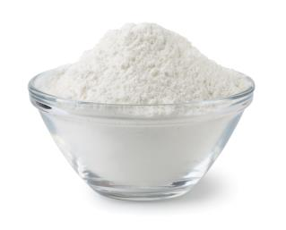
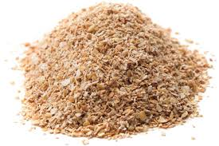
Aktivizē zarnu trakta peristaltiku
Attīra tā sieniņas no šlakvielām un toksīniem
Veicina uzturvielu labāku uzsūkšanu no pārtikas
Nešķīstošās šķiedrvielas
Celuloze
Rīsu klijas
HAI-FAIBER SATUR ARĪ NEŠĶĪSTOŠĀS ŠĶIEDRVIELAS:
CELULOZI UN RĪSU KLIJAS
Notes:
Nešķīstošās šķiedrvielas (celuloze, rīsu klijas) aktivizē zarnu trakta peristaltiku. Nešķīstošās šķiedrvielas organismā nepārstrādājās, taču to rupjās šķiedras, gluži kā birste, attīra zarnu trakta sieniņas. Šādas tīrīšanas rezultātā uzlabojas apmaiņas procesu un vitamīnu, minerālu, un citu derīgo vielu uzsūkšanās.
Hai-faiber sastāvā kā nešķīstošās šķiedrvielas ir rīsu klijas un celuloze.
Rīsu klijas (rīsu graudu apvalka fragmenti) darbojoties, kā maiga slota, palīdz organismam attīrīties no nevajadzīgiem un kaitīgiem «atkritumiem». Tās ir arī bagātas ar vērtīgām vielām: E, K, B grupas vitamīniem. Rīsu klijās ir dzelzs, nātrijs, selēns, cinks, magnijs, holīns un citi cilvēkam svarīgi minerāli.
Klijas absorbē toksīnus un lieko holesterīnu, uzlabo gremošanu un attīra kuņģi un zarnu traktu, vienlaicīgi radot labvēlīgu vidi veselās mikrofloras attīstībai un augšanai.
Celuloze uzsūc ūdeni, atvieglojot resnās zarnas darbu. Tā piešķir apjomu pārstrādātiem produktiem un paātrina to virzīšanos pa resno zarnu. Tas kavē aizcietējumu veidošanos, kā arī darbojas kā kolītu un hemoroīdu profilakse.

Slide 20
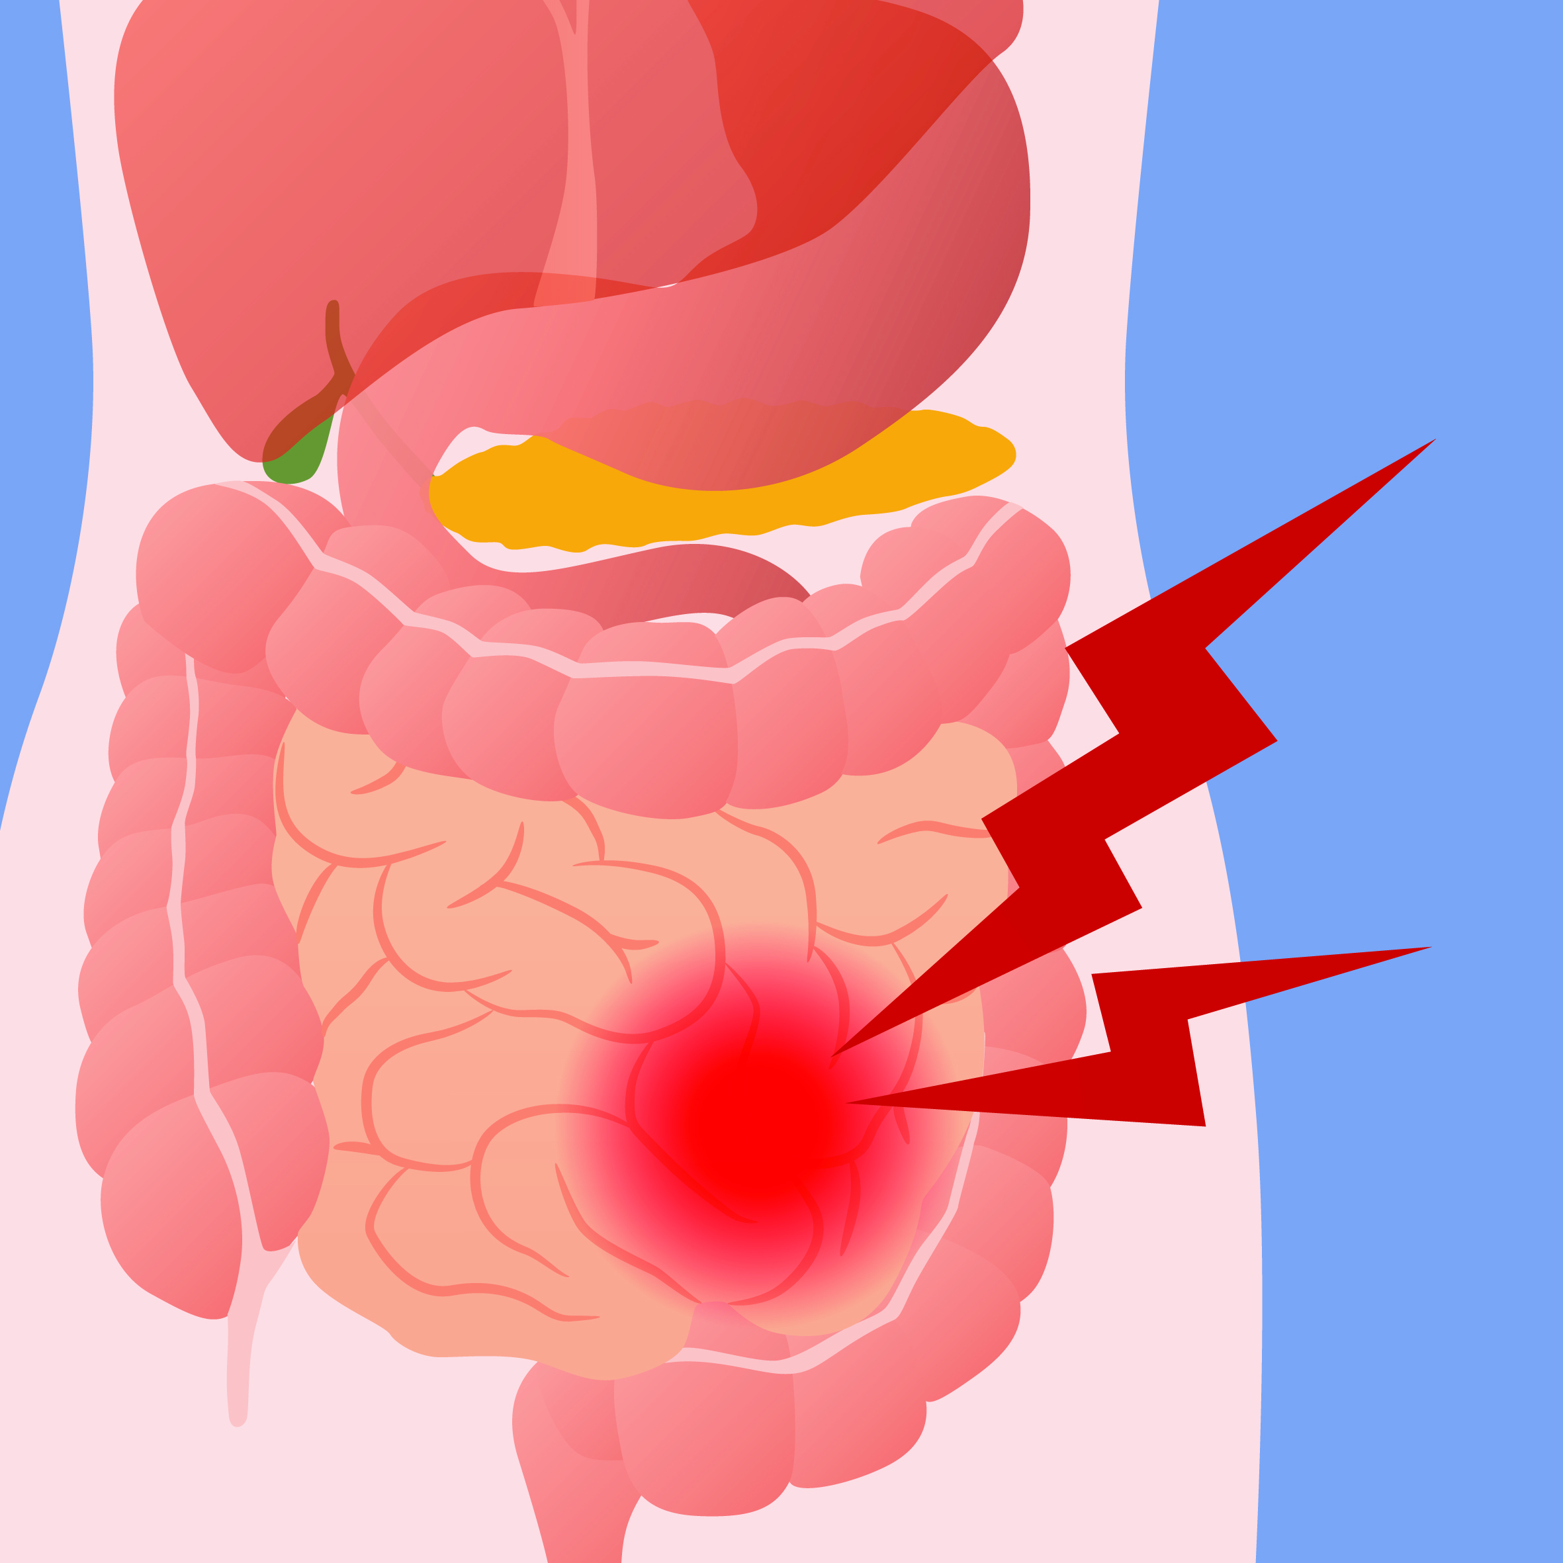
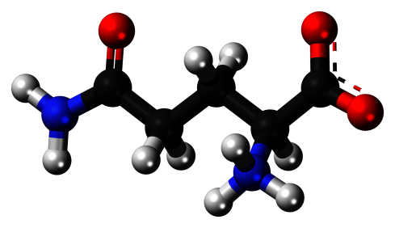
Aminoskābe glutamīns
Palīdz aizsargāt gremošanas trakta gļotādu
un atjaunot to
HAI-FAIBER SATUR AMINOSKĀBI GLUTAMĪNU
Kas palīdz «sakairināta zarnu trakta sindroma» gadījumā
Notes:
Glutamīns – daļēji neaizvietojamā aminoskābe, kas ne tikai piedalās olbaltumvielas sintēzē, bet arī pilnībā nepieciešama zarnu trakta funkciju un struktūras uzturēšanai un atjaunošanai, īpaši gadījumos, kad notiek gļotādas bojājumi («sakairināta zarnu trakta sindroms»).
Tipiskie šī sindroma simptomi – sāpes vēderā, pūšanās, problēmas ar vēdera izeju.

Slide 21
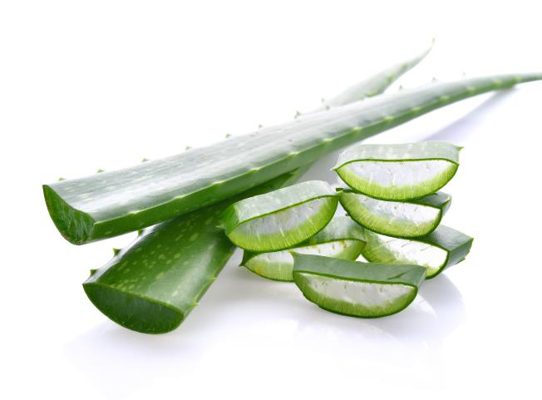
Pārklāj kuņģa gļotādu, pasargājot to no kairinājuma
Uzlabo zarnu trakta motoriku un veicina vērtīgās mikrofloras augšanu
Palīdz normalizēt vielmaiņu un gremošanu, stiprina imunitāti
Izvada toksīnus, sniedz maigu, mīkstinošu iedarbību
Alvejas gēls
UNIKĀLS
DABAS BIOSTIMULATORS
UNIKĀLA PRODUKTA HAI-FAIBER PRIEKŠROCĪBAS :
SASTĀVĀ ALOE VERA GĒLS
Notes:
Alveja jau izsenis ir pazīstama ar savām dziednieciskajām spējām.
Tā aktivizē imūnsistēmas darbību, palīdz tikt galā ar iekaisuma procesiem.
Tajā ir daudz bioloģiski aktīvās vielas – antrahinoni, kas izsauc maigu mīkstinošu iedarbību un veicina toksīnu izvadīšanu.
Alvejas gēlam piemīt aptverošas īpašības un tas spēj pasargāt kuņģa un zarnu trakta gļotādu no kairinājuma.
Regulāra gēla lietošana palīdz uzlabot zarnu trakta motoriku, veicinot labās zarnu mikrofloras augšanu.

Slide 22
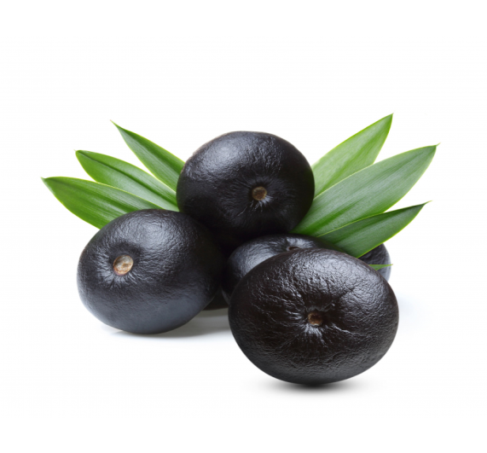
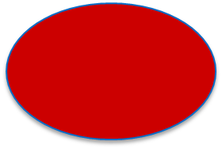
Asai ogas
Palīdz saglabāt jaunību, efektīvi cīnās ar brīvajiem radikāļiem
Uztur sirds un asinsvadu sistēmas veselību
Lielisks superēdiens, populāra mūsdienu skaistuma un slaiduma produktu sastāvdaļa
Slavens antioksidants
DABĪGA OGU GARŠA, AROMĀTS UN SALDUMS :
DZĒRIENA SASTĀVĀ – ALOE VERA GĒLS
Notes:
Asai ogas ir iemantojušas «superēdiena» reputāciju, kas palīdz saglabāt jaunību un kavē sirds un asinsvadu sistēmas problēmu attīstību.
Tām dažreiz piedēvē gandrīz maģiskas spējas, lai gan patiesībā to vērtības noslēpums ir – unikālā antioksidantu sastāvā. Asai ogas šodien kļūst arvien populārākas kā aktīvās sastāvdaļas veselīga svara uzturēšanā un organisma atjaunošanā.

Slide 23
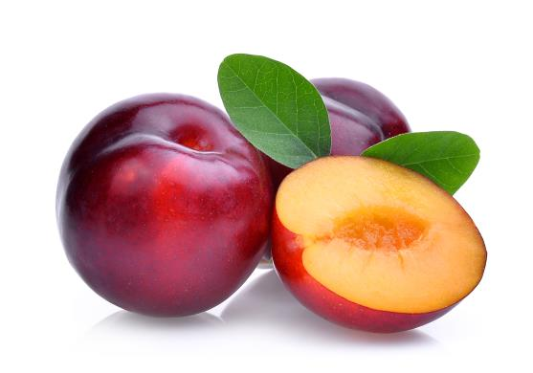
Bagātas ar pārtikas šķiedrām (pektīns)
Satur kāliju, fosforu, magniju, dzelzi, vitamīnus, organiskās skābes
Piemīt maiga vēderu mīkstinoša iedarbība, veicina efektīvāku organisma attīrīšanu
Palīdz normalizēt holesterīna līmeni
Plūmes
PEKTĪNA UN DAUDZ VĒRTĪGU UZTURVIELU AVOTS
PLŪMJU PULVERIS
Notes:
Plūmes ir bagātas ar pārtikas šķiedrām, kāliju un fosforu; tāpat arī tās satur kalciju, magniju, dzelzi un (mazākos daudzumos) boru, mangānu, varšu, cinku, niķeli un hromu. Plūmēs ir pektīnvielas, dubīlās vielas, slāpekļa vielas un organiskās skābes (ābolu, citronu un skābeņskābe).
Tām piemīt maiga vēderu mīkstinoša iedarbība un tāpēc ir ieteicamas pie aizcietējumiem un zarnu trakta atonijas gadījumā. Plūmes labvēlīgi ietekmē aknu stāvokli, normalizē holesterīna līmeni, paātrina liekā ūdens un vārāmā sāls izvadīšanu no organisma. Pateicoties pektīna saturam tās palīdz attīrīt organismu no radioaktīvām vielām.

Slide 24

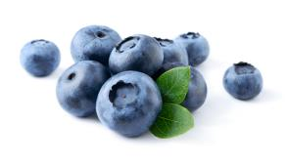
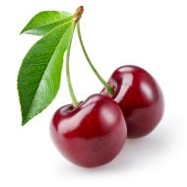
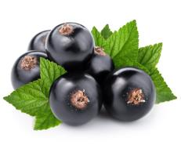
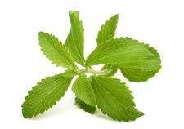
Dabīgie aromatizētāji un saldinātāji
DABĪGA OGU GARŠA, AROMĀTS UN SALDUMS:
UPENES, ĶIRŠI, MELLENES, STEVIZOĪDS
Notes:
Hai-faiberā ir izmantoti dabīgie aromatizētāji no ogām un saldinātājs no stēvijas ekstrakta

Slide 25

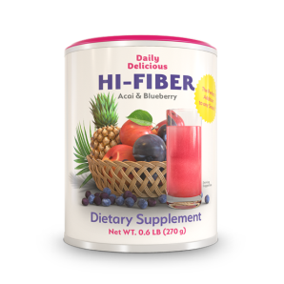
Piemīt patīkama dabīga garša
Ogu aromatizētāji + saldinātājs stevizoīds
Uzlabo gremošanu,
un tātad – veselību kopumā
Pasargā kuņģi un zarnu traktu no kairinājuma
Sastāvā iekļauts alvejas gēls un aminoskābe glutamīns
Viegli un ātri pagatavot
Nepieciešama tikai glāze un ūdens
Palīdz kontrolēt svaru
Nodrošina sāta sajūtu bez liekām kalorijām
Produkta HAI-FAIBER priekšrocības

Slide 26
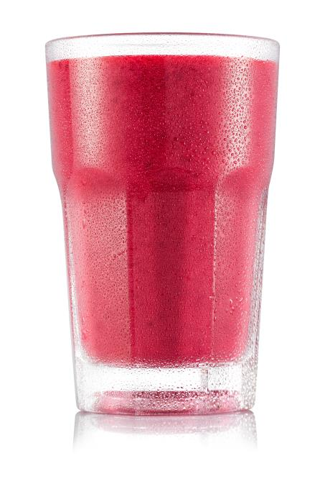
= tikai 25 kKal!
Notes:
Kalorijas 1 Hai-Faiber porcijā – tikai 25 kKal.
Liels pluss tiem, kas seko līdzi svaram.

Slide 27

Eubiotiskās vakariņas
(1 stundu pirms miega)
Piens vai skābpiena produkti
Porcija Hai-Faiber
Notes:
Hai-Faiber lieliski piemērots Coral Detox programmai kā eubiotisko vakariņu sastāvdaļa.
1 stundu pirms miega, lai radītu labvēlīgus apstākļus lakto- un bifido baktēriju augšanai ieteicami jebkādi skābpiena produkti (kefīrs, jogurts, rūgušpiens, rjaženka) vai piens + 1 porcija Hai-Faiber.

Slide 28
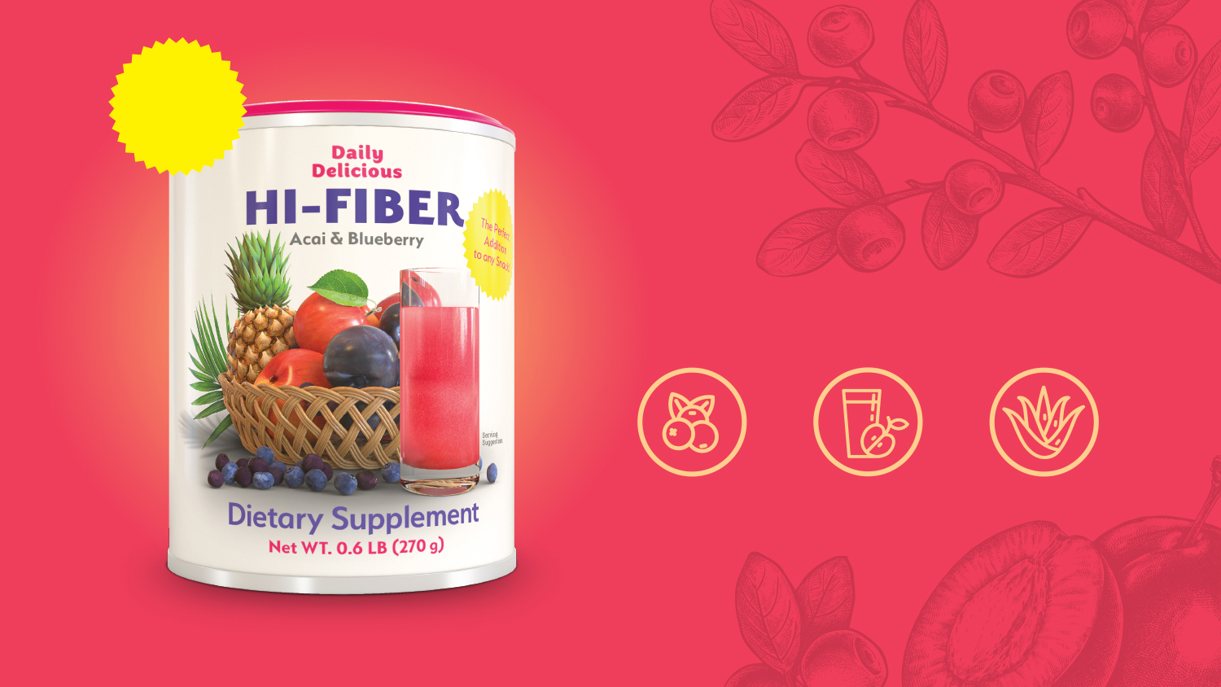
Lieliska
piedeva
ikvienai ēdienreizei
HAI-FAIBER
ŠĶIEDRVIELAS, KURAS IR GARŠĪGI DZERT!
Dabīga ogu-augļu garša
Augsts šķiedrvielu saturs
Alveja
un L-glutamīns zarnu trakta aizsardzībai

